Slide 1

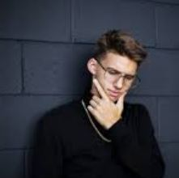
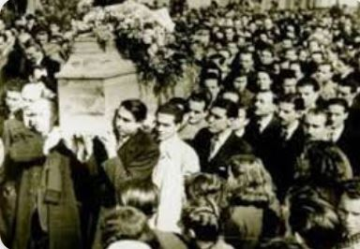
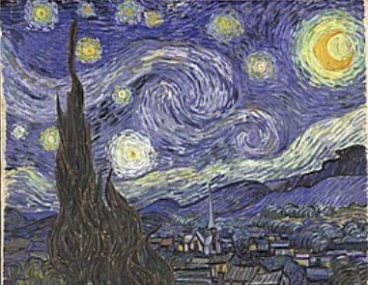
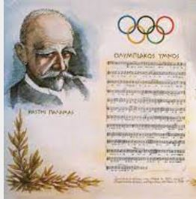
ΤΙ ΕΜΑΘΑ ΣΗΜΕΡΑ;
1) Με την προσωποποίηση αποδίδονται ανθρώπινες ιδιότητες σε κάτι που δεν είναι άνθρωπος (ζώα , φυτά, αντικείμενα).
Α) Σωστό β) Λάθος
2) Το ρήμα «στοχάζομαι» σημαίνει ότι σκέφτομαι για ένα θέμα χωρίς να δώσω ιδιαίτερη προσοχή.
Α) Σωστό β) Λάθος
3) Η κηδεία του Κωστή Παλαμά ήταν κορυφαία αντιστασιακή πράξη κατά των Γερμανών κατακτητών το 1943.
Α) Σωστό β) Λάθος
4) Ο Βίνσεντ Βαν Γκογκ ήταν Βέλγος ποιητής.
Α) Σωστό β) Λάθος
5) Ο Κωστής Παλαμάς έγραψε τον ύμνο των Ολυμπιακών Αγώνων.
Α) Σωστό β) Λάθος

Slide 2
ΤΙ ΕΜΑΘΑ ΣΗΜΕΡΑ;
1) Με την προσωποποίηση αποδίδονται ανθρώπινες ιδιότητες σε κάτι που δεν είναι άνθρωπος (ζώα , φυτά, αντικείμενα).
Α) Σωστό β) Λάθος
2) Το ρήμα «στοχάζομαι» σημαίνει ότι σκέφτομαι για ένα θέμα χωρίς να δώσω ιδιαίτερη προσοχή.
Α) Σωστό β) Λάθος
3) Η κηδεία του Κωστή Παλαμά ήταν κορυφαία αντιστασιακή πράξη κατά των Γερμανών κατακτητών το 1943.
Α) Σωστό β) Λάθος
4) Ο Βίνσεντ Βαν Γκογκ ήταν Βέλγος ποιητής.
Α) Σωστό β) Λάθος
5) Ο Κωστής Παλαμάς έγραψε τον ύμνο των Ολυμπιακών Αγώνων.
Α) Σωστό β) Λάθος

Slide 3



ΠΩΣ ΤΑ ΠΗΓΑ;
1) Σ
2) Λ
3) Σ
4)Λ
5) Σ
0-1 ΛΑΘΗ 2-3 ΛΑΘΗ 4 ΚΑΙ ΠΑΝΩ ΛΑΘΗ

